Slide 1
WindowsMobile開発を256倍快適にする言語 Lua
takke

Slide 2
アジェンダ
自己紹介
MZ3/4とは？
MZ3の開発環境
WM開発をラクにする方法
Luaとは？
LuaをWMに組み込む
Luaを組み込んだmixiブラウザがGMail&2chブラウザになるまで
MZ3とLua
MZ3に機能を追加してみる
L.C.1
L.C.2
まとめ
最後にライブコーディングするよ！

Slide 3
自己紹介(1/2)
たっけ / 竹内 裕昭 / TAKEUCHI Hiroaki
takke.jp / @takke / id:halts
81世代
職業プログラマ(ここ数年はPHP屋)
趣味ならC++
WindowsCE FANに絡んでる？ (Aplioのサーバ側)
スマートフォン
W-ZERO3[es] → アドエス → E30HT
iPhone 3G

Slide 4
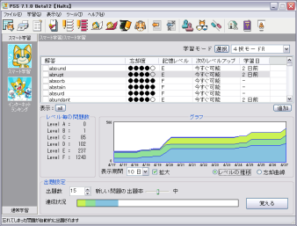
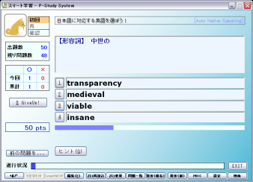
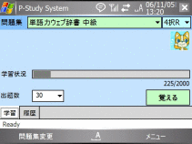
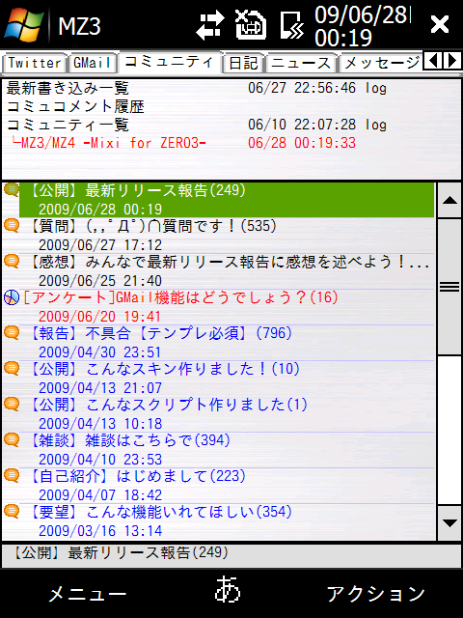
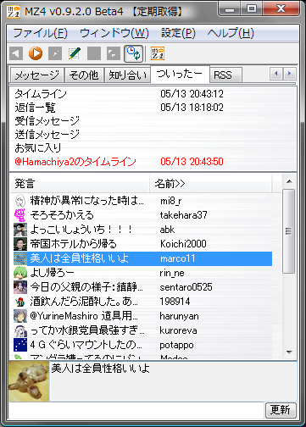
自己紹介(2/2) / つくったもの
英単語学習ソフトP-Study System (PSS)
PSS for WindowsMobile (MPSS)
MZ3.i / MZ4

Slide 5
MZ3/4とは？(1/2)
知ってた人？
使ってる人？

Slide 6
MZ3/4とは？(2/2)
多機能ブラウザです
機能がいっぱいです
mixi, Twitter, Gmail, auone, 2ch, RSS, Wassr, gooホームひとこと
@kimobiler: １日だけMZ3で全てをまかなおうとしたが、全て一緒のアプリで扱う意義が理解できないのでちーたんとwasabi+mixiモバイルだな。別々の方が便利
「mixi+Twitterは相性がいいはず」と気づいて付けてみた。
当時はちーたんもSmartterも風見鶏もなく。
要は・・・
自分が欲しかったから。ガラケーでしていることをこれ一本で。
「もったいない」

Slide 7
さて、そろそろ開発寄りの話をしようか。

Slide 8
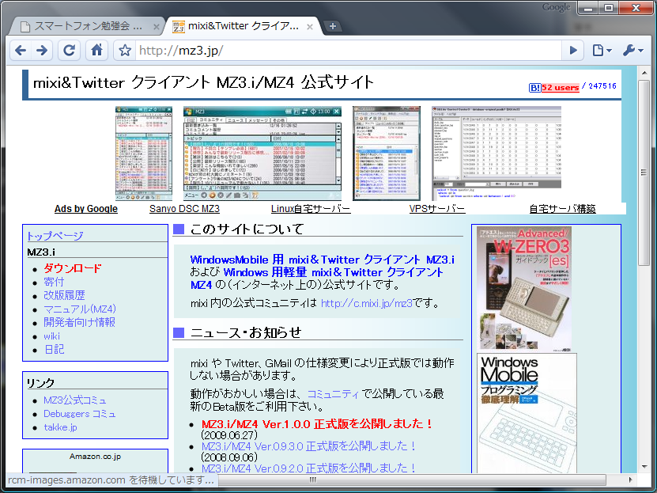
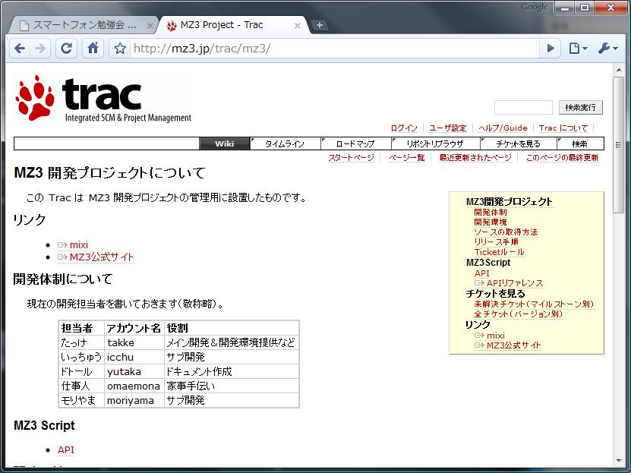
MZ3/4 の開発環境
VisualStudio2008 Pro./C++/MFC
Windows Mobile 6 SDK
オープンソース(GPL)
http://mz3.jp

Slide 9
WM開発をラクにする方法
すまべん関東#1でmikiofukuさんが言ってました 「.NET CF のアプリを作るなら、 .NET で作って、テストして、 それを .NET CF にコピペすればOK」
MZ3=WM版、MZ4=Windows版
MZ3/4 は同一ソース！
MZ4 をガンガン作って、WM 用にビルドするだけ！
これだけで開発効率は2倍！
でもスクリプト(Lua)を使うとさらに効率アップできるよ！

Slide 10
Luaとは？(1/2)
Lua知ってた人？

Slide 11
Luaとは？(2/2)
アプリケーションプログラムを拡張するために設計された、軽くてパワフルなプログラミング言語
ブラジル製「ポルトガル語で月」
手続き型言語 ⇒ オブジェクト指向、関数型にも擬態(変態)
JavaScriptに似た思想
バイトコードにコンパイルされ、Lua VM で実行
速い：モノによってはPHPの3倍、Ruby1.9の30倍に。
こんなところに！
Adobe Photoshop Lightroom
Strata 3D
World of Warcraft (WoW)
ソニック ワールドアドベンチャー

Slide 12
LuaをWMに組み込む
Luaは移植しやすい：100% Pure C!
C on ``VisualC++ WM SDK'' is NOT C.
errno.hがない
strcoll() strerror() getenv() localeconv() system() remove() tmpname() etc… がない
パッチ作りました！
http://mz3.jp/trac/mz3/changeset/1120

Slide 13
MZ3とLua
mixi
後述・・・
Twitter, Wassr, gooホーム
ほぼすべてLua
Luaを組み込んだmixiブラウザがGMail&2chブラウザになるまで
GMail, 2ch ⇒ 100% Lua
GMail ⇒ ３日 くらい
2ch ⇒２時間 くらい

Slide 14
MZ3とLua(mixi)
mixi
一部のHTMLパーサはLua化。
HTMLの仕様変更(年に1回くらい)があればすぐに対応できる！
2009/8/24(月)仕様変更 ktkr!!!!!!(mixiアプリ)
日記読めない、コメントできない、etc…
軽く祭りに。
日記対応→Luaのみ
暫定版リリースまで：2時間弱
ドトールさんのご協力により…
お気に入りコミュ・ユーザ機能も対応できた
まだいくつかの機能は対応待ち…

Slide 15
L.C.: MZ3/4に機能を追加してみる
用意するモノ
Windows マシン(NOT WM)
MZ4本体
テキストエディタ
Firefox + LiveHTTPHeaders
注意
二十歳以上は酒とおつまみ＋たばこも必要です →この場ではちょっと効率落ちるかもｗ

Slide 16
L.C.1: Twitterのメニューを変える
「@～ に返信」⇒「@～ に言い返す」

Slide 17
L.C.2: GMail でメールにスターを付ける
メニューに「スターを付ける」を追加する
メニュー押下時のイベントハンドラを作る
Firefox + LiveHTTPHeaders でPOST値を調べる
イベントハンドラ内でPOST値を作り、 アクセス種別を作り、送信する
POST完了イベントハンドラを作る

Slide 18
まとめ
Luaを使うと開発がラクになるよ！
仕様変更も開発環境なしですぐに（？）対応できるよ
テキストエディタだけでMZ3/4のプラグインを作れるよ！
Luaで自分好みのAPIを作れるよ。
最後に、
「WindowsMobile開発を256倍快適にする言語Lua」
どこが256倍かって？
釣りです！！
タイトルに釣るって書いてたよ！(ルアーって)

Slide 19
ご静聴ありがとうございました。

Slide 20
以下、没スライド集です。。。

Slide 21
Luaの文法
プログラミングしたことある人なら「見れば分かる」
コメント
if
文字列処理が得意！(パターン=疑似正規表現)
-- 1行コメントだお！
--[[
この範囲はコメントだお！
]]
if http_status ~= 200 then
mz3.alert("エラーだよ！“); end
body = line:match('<div class="msg">(.-)</div>');
body = body:gsub('<WBR>', '');

Slide 22
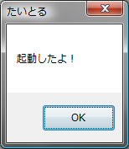
Luaの組み込み例
MessageBox を Lua から呼び出す
// in main.cpp
int lua_mz3_alert(lua_State *L)
{
CString msg(lua_tostring(L, 1)); // 第1引数
CString title(lua_tostring(L, 2)); // 第2引数
MessageBox(GetActiveWindow(), msg, title, MB_OK);
// 戻り値の数を返す
return 0;
}
static const luaL_Reg lua_mz3_lib[] = {
{"alert", lua_mz3_alert},
{NULL, NULL}
};
// in main function
luaL_register(L, "mz3", lua_mz3_lib);
-- gmail.lua
mz3.alert('起動したよ！', 'たいとる');

Slide 23
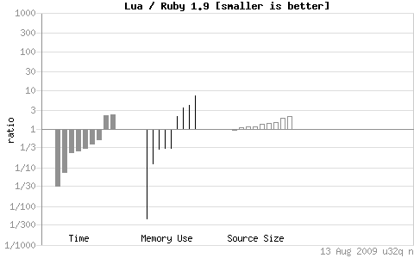
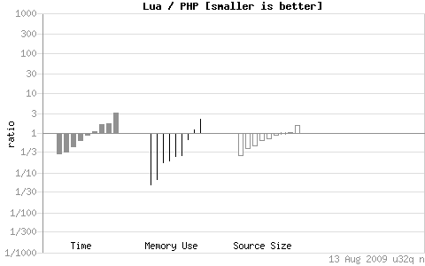
Luaは速い！
Rubyより30倍、PHPより3倍程度速い場合も。
http://shootout.alioth.debian.org/u32q/benchmark.php?test=all&lang=lua&lang2=yarv&box=1

Slide 24
MZ3 Lua Script の設計
自分好みのAPIを設計しよう！
APIは全部関数
Luaでラッパーを作る(クラス化)
イベント駆動型
「通信が終わったよ！」「ユーザが右クリックしたよ」といったイベントに対してLua側の関数が呼ばれる。
どの関数を呼ぶかはあらかじめLua側から登録しておく(イベントハンドラの登録)
JavaScriptのイベントハンドラと同じ仕組み。

Slide 25
MZ3 の便利な使い方
Twitter
誰かのタイムライン、お気に入り (ストーキング用)
アイコンクリックで返信
作者も使ってない機能がいっぱい
巡回とか

Slide 26
Lua の高速化テクニック
Lua は VM で動く。
起動時にコンパイラが走る。
プリコンパイルしておけばもっと速くなる！

Slide 27
.NET CF + Lua
最近は WM開発というと .NET Compact Framework ですよね？
.NET CF + Lua は？
誰かやって！

Slide 28
MZ3 +Lua のイケテナイところ
文字コードがSJIS
Twitterの（というより@kohmiの）「～」が化ける！
Lua 側の文字コードを UTF-8 にできる。
組み込むときは UTF-8 にしましょう。
MZ3/4はVer.2くらいでやります、たぶん。

Slide 29
その他のネタ
cppソースから半自動でluadocを作る方法。

Slide 30
以下、1000speakersの MZ3関連スライド集です。

Slide 31
MZ3
WMのブラウザ(Opera,IE)は遅すぎます
WILLCOMだとモバイルmixi使えない (～2006)
mixi&TwitterクライアントMZ3.i / MZ4
mixi : スクレイピング (一部API), 仕様変(ry
TwitterとRSS
VisualC++ / MFC
Windows版=MZ4 (仕事中にry

Slide 32
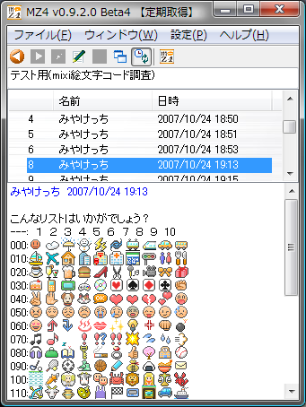
History / MZ3
2006/08 まこさんがプロトタイプ作成
2006/11 ソース公開 ⇒ いっちゅうさんが引継ぎ ⇒ たっけが横取りｗ ＜中略＞
2007/12 絵文字描画対応（仕事人さん）
2007/12 iPhone風UI？
2008/04 Twitterクライアント搭載
2008/05 もっとiPhone風UI？ （モりやまさん） RSSリーダ搭載？
2008/xx プラグイン化？

Slide 33
